Slide 1

Redes de Flujo y Algoritmo de Ford-Fulkerson
Teoría de Algoritmos

Slide 2
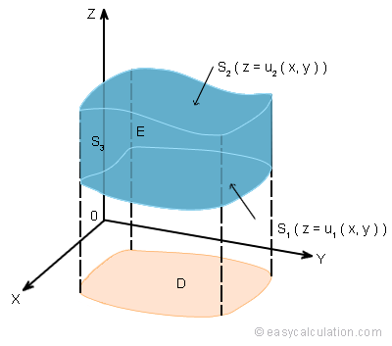

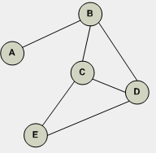
Lo que ustedes piensan al leer flujo...

Slide 3
Redes de Flujo
Podemos modelar con grafos flujos de materiales (ej cloacas, información en redes).
El grafo es dirigido.
Tenemos una (única) fuente, y un (único) sumidero ( → una única componente débilmente conexa). Fuente: vértice con grado de entrada 0. Sumidero: vértice de grado de salida 0.
Cada vértice intermedio simplemente traslada lo que le pasan. No produce ni consume. → Conservación de la materia, energía, carga eléctrica, etc...
Cada arista tiene un peso que refleja la capacidad de transporte por esa vía.

Slide 4
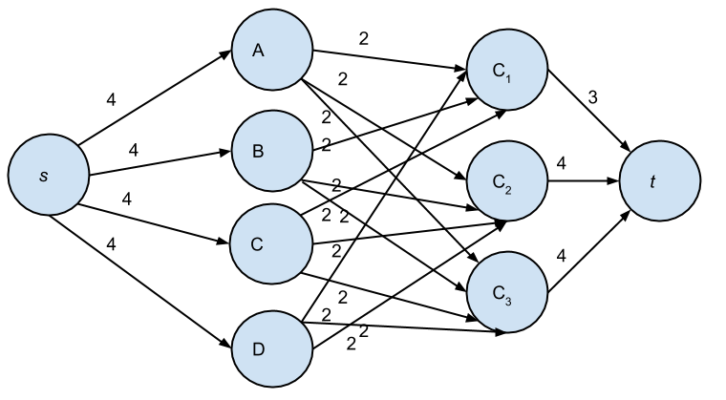
Red de Flujo - Ejemplo

Slide 5
Objetivo
Obtener la máxima cantidad de flujo que puede trasladarse de la fuente al sumidero.
No podemos utilizar más capacidad por ninguna de las aristas.

Slide 6
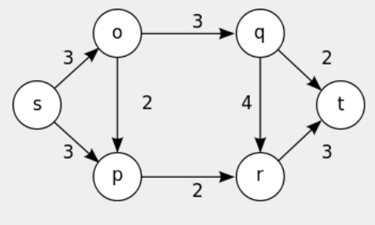
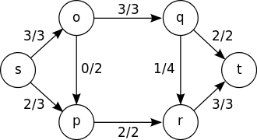
Red de Flujo - Ejemplo II

Slide 7
Red de Flujo - Ejemplo II

Slide 8
Restricciones
No se aceptan bucles
No pueden haber ciclos de dos vértices (aristas antiparalelas)
Solo hay una fuente
Solo hay un sumidero

Slide 9
¿Qué pasa si no se respeta alguna?
No se aceptan bucles
No pueden haber ciclos de dos vértices (aristas antiparalelas)
Solo hay una fuente
Solo hay un sumidero

Slide 10
No se aceptan Bucles
Los sacamos (total no hace nada en la red)

Slide 11
Eliminar Aristas Antiparalelas
B
B
8
8
10
C
10
8
A
A

Slide 12
Si tengo más de una fuente...
B
∞
B
S
A
A
∞

Slide 13
Si tengo más de un sumidero...
B
B
∞
T
A
A
∞

Slide 14
Red Residual
Es el grafo con los mismos vértices, pero tiene como aristas:
Las mismas del original, al que aún les quede capacidad por utilizar. El peso es esa capacidad restante.

Slide 15
Red de Flujo - Ejemplo II

Slide 16
Red Residual
Es el grafo con los mismos vértices, pero tiene como aristas:
Las mismas del original, al que aún les quede capacidad por utilizar. El peso es esa capacidad restante
La arista opuesta, con peso la capacidad utilizada.
Si alguno de los anteriores es 0, no hay arista.
En el peor de los casos el grafo residual tiene el doble de aristas.
Un grafo residual es una red de flujo, salvo por las aristas antiparalelas.

Slide 17
Camino de aumento (augmenting path)
Si encontramos un camino de la fuente (s) al sumidero (t) en el grafo residual, entonces encontramos un camino por el que podemos aumentar el flujo.
Buscamos aumentar el flujo total, pero puede reducirse el que pasa por una arista en particular.

Slide 18
Algoritmo de Ford-Fulkerson
Esquema general:
def flujo(grafo, s, t):
inicializamos el flujo por toda arista a 0
Mientras haya un camino en la red residual:
aumentamos el flujo acorde al camino

Slide 19
¿Cuál es la mejor forma de obtener un camino?
Dependiendo de cómo se haga esto, puede no converger el algoritmo!
Luego repasamos, pero lo vamos a hacer con un BFS

Slide 20
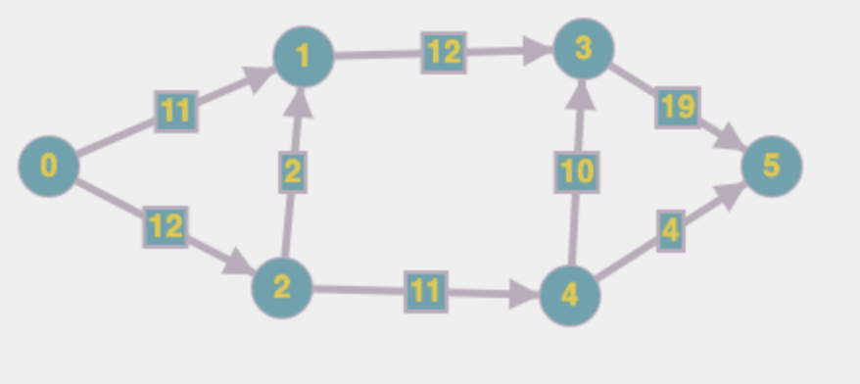
Seguimiento
Arista | Flujo
0, 1 | 0
0, 2 | 0
1, 3 | 0
3, 5 | 0
4, 5 | 0
2, 4 | 0
2, 1 | 0
4, 3 | 0

Slide 21
Seguimiento
Arista | Flujo
0, 1 | 11
0, 2 | 0
1, 3 | 11
3, 5 | 11
4, 5 | 0
2, 4 | 0
2, 1 | 0
4, 3 | 0

Slide 22
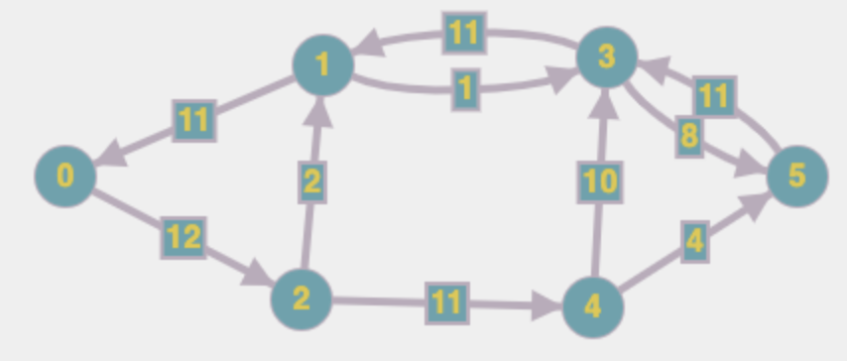
Seguimiento
Arista | Flujo
0, 1 | 11
0, 2 | 0
1, 3 | 11
3, 5 | 11
4, 5 | 0
2, 4 | 0
2, 1 | 0
4, 3 | 0

Slide 23
Seguimiento
Arista | Flujo
0, 1 | 11
0, 2 | 4
1, 3 | 11
3, 5 | 11
4, 5 | 4
2, 4 | 4
2, 1 | 0
4, 3 | 0

Slide 24
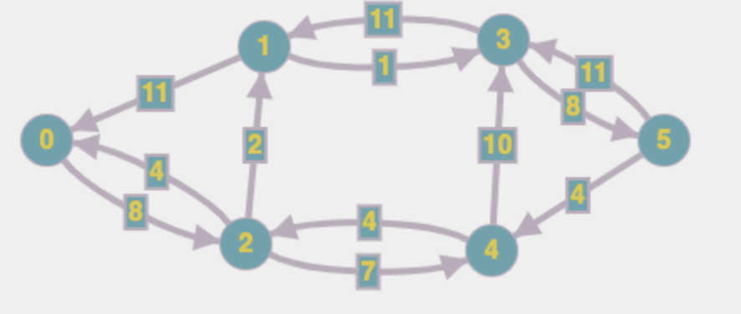
Seguimiento
Arista | Flujo
0, 1 | 11
0, 2 | 4
1, 3 | 11
3, 5 | 11
4, 5 | 4
2, 4 | 4
2, 1 | 0
4, 3 | 0

Slide 25
Seguimiento
Arista | Flujo
0, 1 | 11
0, 2 | 11
1, 3 | 11
3, 5 | 18
4, 5 | 4
2, 4 | 11
2, 1 | 0
4, 3 | 7

Slide 26
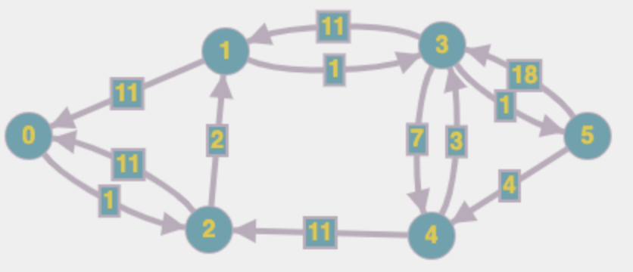
Seguimiento
Arista | Flujo
0, 1 | 11
0, 2 | 11
1, 3 | 11
3, 5 | 18
4, 5 | 4
2, 4 | 11
2, 1 | 0
4, 3 | 7

Slide 27
Seguimiento
Arista | Flujo
0, 1 | 11
0, 2 | 12
1, 3 | 12
3, 5 | 19
4, 5 | 4
2, 4 | 11
2, 1 | 1
4, 3 | 7

Slide 28
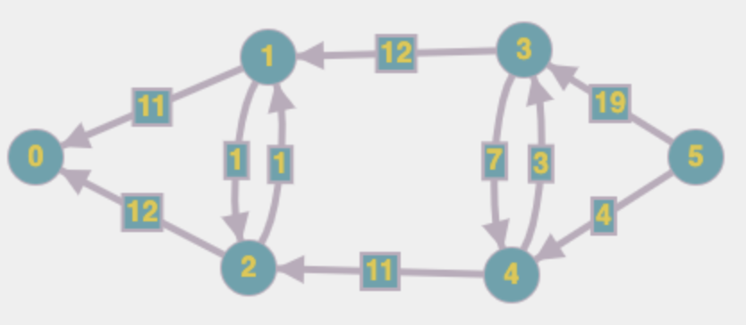
Seguimiento
Arista | Flujo
0, 1 | 11
0, 2 | 12
1, 3 | 12
3, 5 | 19
4, 5 | 4
2, 4 | 11
2, 1 | 1
4, 3 | 7

Slide 29
Seguimiento: red original
Arista | Flujo
0, 1 | 11
0, 2 | 12
1, 3 | 12
3, 5 | 19
4, 5 | 4
2, 4 | 11
2, 1 | 1
4, 3 | 7

Slide 30
Seguimiento
Arista | Flujo
0, 1 | 11
0, 2 | 12
1, 3 | 12
3, 5 | 19
4, 5 | 4
2, 4 | 11
2, 1 | 1
4, 3 | 7

Slide 31
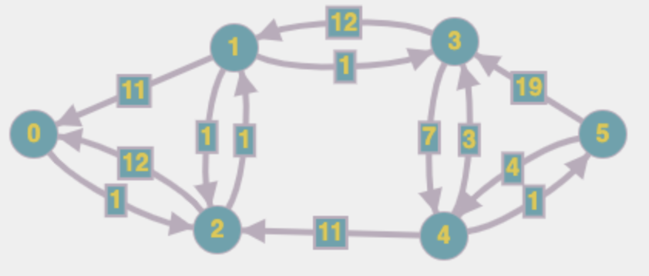
Seguimiento: más capacidad
Arista | Flujo
0, 1 | 11
0, 2 | 12
1, 3 | 12
3, 5 | 19
4, 5 | 4
2, 4 | 11
2, 1 | 1
4, 3 | 7

Slide 32
Seguimiento
Arista | Flujo
0, 1 | 11
0, 2 | 13
1, 3 | 13
3, 5 | 19
4, 5 | 5
2, 4 | 11
2, 1 | 2
4, 3 | 6

Slide 33
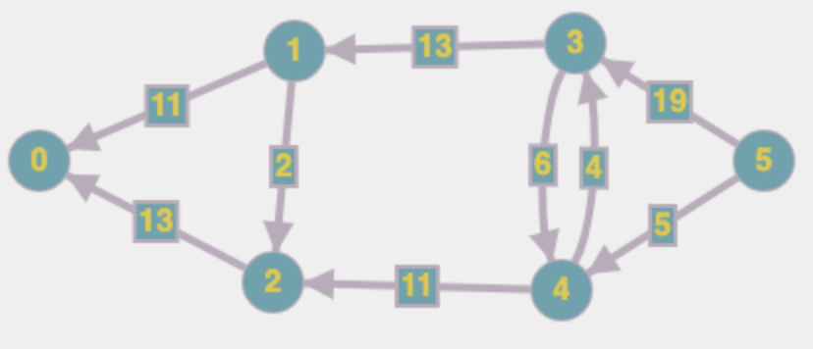
Seguimiento
Arista | Flujo
0, 1 | 11
0, 2 | 13
1, 3 | 13
3, 5 | 19
4, 5 | 5
2, 4 | 11
2, 1 | 2
4, 3 | 6

Slide 34
Ford-Fulkerson: Código

Slide 35
Algoritmo de Ford-Fulkerson
def flujo(grafo, s, t):
flujo = {}
for v in grafo:
for w in grafo.adyacentes(v):
flujo[(v, w)] = 0
Mientras haya un camino en la red residual:
aumentamos el flujo acorde al camino

Slide 36
Algoritmo de Ford-Fulkerson
def flujo(grafo, s, t):
flujo = {}
for v in grafo:
for w in grafo.adyacentes(v):
flujo[(v, w)] = 0
grafo_residual = copiar(grafo)
Mientras haya un camino en la red residual:
aumentamos el flujo acorde al camino

Slide 37
Algoritmo de Ford-Fulkerson
def flujo(grafo, s, t):
flujo = {}
for v in grafo:
for w in grafo.adyacentes(v):
flujo[(v, w)] = 0
grafo_residual = copiar(grafo)
while (camino = obtener_camino(grafo_residual, s, t)) is not None:
aumentamos el flujo acorde al camino

Slide 38
Algoritmo de Ford-Fulkerson
def flujo(grafo, s, t):
flujo = {}
for v in grafo:
for w in grafo.adyacentes(v):
flujo[(v, w)] = 0
grafo_residual = copiar(grafo)
while (camino = obtener_camino(grafo_residual, s, t)) is not None:
capacidad_residual_camino = min_peso(grafo_residual, camino)
for i in range(1, len(camino)):
if grafo.hay_arista(camino[i-1], camino[i]):
flujo[(camino[i-1], camino[i])] += capacidad_residual_camino
else:
flujo[(camino[i], camino[i-1])] -= capacidad_residual_camino
actualizar_grafo_residual(grafo_residual, camino[i-1], camino[i], capacidad_residual_camino)
return flujo

Slide 39
Algoritmo de Ford-Fulkerson
def flujo(grafo, s, t):
flujo = {}
for v in grafo:
for w in grafo.adyacentes(v):
flujo[(v, w)] = 0
grafo_residual = copiar(grafo)
while (camino = obtener_camino(grafo_residual, s, t)) is not None:
capacidad_residual_camino = min_peso(grafo_residual, camino)
for i in range(1, len(camino)):
if grafo.hay_arista(camino[i-1], camino[i]):
flujo[(camino[i-1], camino[i])] += capacidad_residual_camino
else:
flujo[(camino[i], camino[i-1])] -= capacidad_residual_camino
actualizar_grafo_residual(grafo_residual, camino[i-1], camino[i], capacidad_residual_camino)
return flujo

Slide 40
Algoritmo de Ford-Fulkerson
def flujo(grafo, s, t):
flujo = {}
for v in grafo:
for w in grafo.adyacentes(v):
flujo[(v, w)] = 0
grafo_residual = copiar(grafo)
while (camino = obtener_camino(grafo_residual, s, t)) is not None:
capacidad_residual_camino = min_peso(grafo_residual, camino)
for i in range(1, len(camino)):
if grafo.hay_arista(camino[i-1], camino[i]):
flujo[(camino[i-1], camino[i])] += capacidad_residual_camino
else:
flujo[(camino[i], camino[i-1])] -= capacidad_residual_camino
actualizar_grafo_residual(grafo_residual, camino[i-1], camino[i], capacidad_residual_camino)
return flujo

Slide 41
Algoritmo de Ford-Fulkerson
def flujo(grafo, s, t):
flujo = {}
for v in grafo:
for w in grafo.adyacentes(v):
flujo[(v, w)] = 0
grafo_residual = copiar(grafo)
while (camino = obtener_camino(grafo_residual, s, t)) is not None:
capacidad_residual_camino = min_peso(grafo_residual, camino)
for i in range(1, len(camino)):
if grafo.hay_arista(camino[i-1], camino[i]):
flujo[(camino[i-1], camino[i])] += capacidad_residual_camino
else:
flujo[(camino[i], camino[i-1])] -= capacidad_residual_camino
actualizar_grafo_residual(grafo_residual, camino[i-1], camino[i], capacidad_residual_camino)
return flujo

Slide 42
Algoritmo de Ford-Fulkerson
def actualizar_grafo_residual(grafo_residual, u, v, valor):
peso_anterior = grafo_residual.peso(u, v)
if peso_anterior == valor:
grafo_residual.remover_arista(u, v)
else:
grafo_residual.cambiar_peso(u, v, peso_anterior - valor)
if not grafo_residual.hay_arista(v, u):
grafo_residual.agregar_arista(v, u, valor)
else:
grafo_residual.cambiar_peso(v, u, grafo_residual.peso(v, u) + valor)

Slide 43
¿Complejidad?
Todo depende de cómo elegimos buscar el camino
Puede demorar muchísimo, o ni siquiera converger!
Teorema Edmonds-Karp: si se hace por BFS el algoritmo siempre funciona y es O(V * E²)

Slide 44
Pasando a otra cosa: Corte mínimo
El corte mínimo de una red es el peso total (mínimo) que necesitamos desconectar para que un grafo deje de estar conectado (conexo para grafos no dirigidos, débilmente conexo para dirigido).
Si el grafo es no pesado, corresponde a la cantidad de aristas (como considerar todos como peso = 1).
Esto se aplica a cualquier tipo de grafo, pero para redes de flujo tenemos algo bastante interesante...

Slide 45
Teorema max flow min cut
Si el grafo corresponde a una red de flujo, entonces el corte mínimo tiene capacidad igual al flujo máximo.
Para que la fuente y el sumidero se encuentren en sets opuestos.

Slide 46
¿Cómo obtenemos el corte mínimo?
Agarramos nuestro grafo residual
Vemos todos los vértices a los que llegamos desde la fuente
Todas las aristas (del grafo original) que vayan de un vértice al que podamos llegar (en el residual) a uno que no (idem), son parte del corte

Slide 47
En nuestro ejemplo...

Slide 48
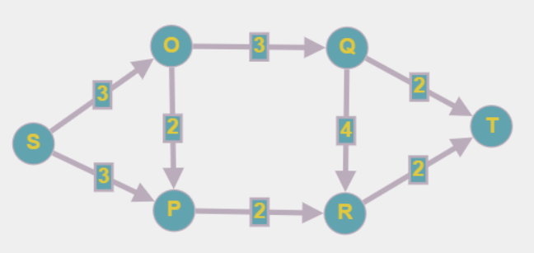
En nuestro otro ejemplo...
3

Slide 49
En nuestro otro ejemplo...

Slide 50
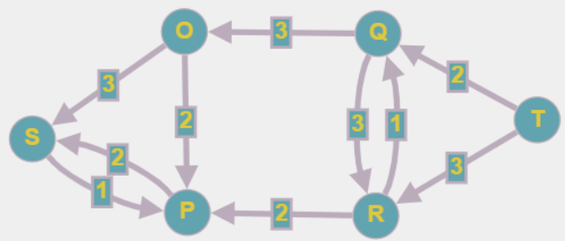
En nuestro otro ejemplo...

Slide 51
Otro teorema: Integer Value Flows
Si la red de transporte sólo tiene aristas con capacidades enteras, entonces existe un flujo máximo en el que la capacidad utilizada de cada arista es un número entero.

Slide 52
Metamos intervalo para refrescar neuronas

Slide 53
Hagamos un repaso a ver qué se entendió

Slide 54

¿Es esto una red de flujo?
cap: 3
uso: 0
A
cap: 3
uso: 0
B
cap: 3
uso: 0
C
cap: 3
uso: 0

Slide 55

¿Es esto una red de flujo?
A
cap: 3
uso: 0
B
cap: 3
uso: 0
C

Slide 56
¿Es esto una red de flujo?
A
cap: 3
uso: 1
B
cap: 3
uso: 0
C

Slide 57
¿Es esto una red de flujo?
A
cap: 3
uso: 1
B
cap: 3
uso: 1
C

Slide 58
¿Es esto una red de flujo?
A
cap: 3
uso: 1
B
cap: 3
uso: 0
cap: 2
uso: 0
C
(No hay sumidero)

Slide 59
Hagamos un nuevo seguimiento!

Slide 60
APLICO BFS Y CONSIGO CAMINO MÁS CORTO DE FUENTE(Fu) a SUMIDERO (Su)
1
J
1
K
1
8
BFS Mínimo: 1
Fu
1
1
Fu
Su
A
Su
A
F
F
10
C
9
E
13

Slide 61
ACTUALIZO RED RESIDUAL (usando el BFS y el mínimo)
1
J
1
K
1
7
BFS Mínimo: 1
8
1
0
Fu
A
0
F
1
Su
1
1
1
10
9
13
C
E

Slide 62
APLICO BFS Y CONSIGO CAMINO MÁS CORTO DE FUENTE(Fu) a SUMIDERO (Su)
1
J
1
K
1
7
BFS Mínimo: 7
Fu
Fu
Su
A
Su
A
F
1
1
1
10
13
C
9
C
E
E

Slide 63
ACTUALIZO RED RESIDUAL (usando el BFS y el mínimo)
1
J
1
K
1
7
BFS Mínimo: 7
0
Fu
A
F
Su
1
8
1
1
10
3
7
13
9
6
C
2
E
7
7

Slide 64
APLICO BFS Y CONSIGO CAMINO MÁS CORTO DE FUENTE(Fu) a SUMIDERO (Su)
1
1
K
J
K
J
1
BFS Mínimo: 1
Fu
Fu
Su
A
Su
A
F
F
8
1
1
3
7
6
C
2
C
E
E
7
7

Slide 65
ACTUALIZO RED RESIDUAL (usando el BFS y el mínimo)
1
1
0
0
J
K
1
1
0
1
1
BFS Mínimo: 1
Fu
A
1
F
Su
8
1
0
1
3
2
7
8
6
2
5
C
1
E
7
7
8
8

Slide 66
Como no hay camino BFS de la fuente al sumidero termina
FU-J | 1
FU-A | 8
A-F | 0
J-K | 1
K-F | 1
F-Su | 1
A-C | 8
C-E | 8
E-Su | 8
J
K
1
1
1
Fu
A
1
F
Su
8
2
1
8
5
C
1
E
8
8

Slide 67
Redes de Flujo como técnica de diseño de algoritmos

Slide 68
Aplicación I: Corte de vértices
Suponiendo red de flujo, ¿cuál es la mínima cantidad de vértices a sacar para que la fuente y el sumidero queden desconectados?
¿Ideas?
¿Ideas usando una red de flujo? (Otra)

Slide 69
Ejemplos

Slide 70
Ejemplos

Slide 71
Ejemplos

Slide 72
Transformación
Dado la red original:
Para cada vértice intermedio (no fuente ni sumidero) transformar en 2 (entrada y salida). Arista de entrada a salida, peso 1
Aristas originales → de la salida del original a la entrada del original con peso "infinito".

Slide 73
Ejemplo
V4
V1
V2
T
S
V5
V3
V6

Slide 74
Ejemplo
∞
V4in
1
V4out
1
V1out
V1in
∞
∞
∞
V2in
V5out
∞
T
∞
1
V2out
∞
S
V5in
1
∞
∞
V3in
∞
∞
1
V3out
∞
V6in
1
V6out

Slide 75
Okey… y ahora?
Ahora en sí lo que necesitamos es el corte mínimo en esta red!

Slide 76
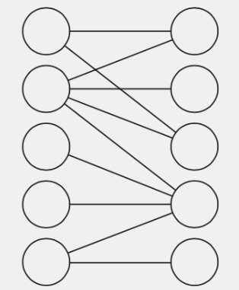
Aplicación II: Perfect Bipartite Matching
Dado un grafo no dirigido y bipartito, un match es un subconjunto de las aristas en el cual para todo vértice V a lo sumo una arista del match incide en V (en el match, tienen grado a lo sumo 1). Decimos que el vértice v está matcheado si hay alguna arista que incida en él (sino, está unmatcheado). El matching máximo es aquel en el que tenemos la mayor cantidad de aristas (matcheamos la mayor cantidad posible).

Slide 78
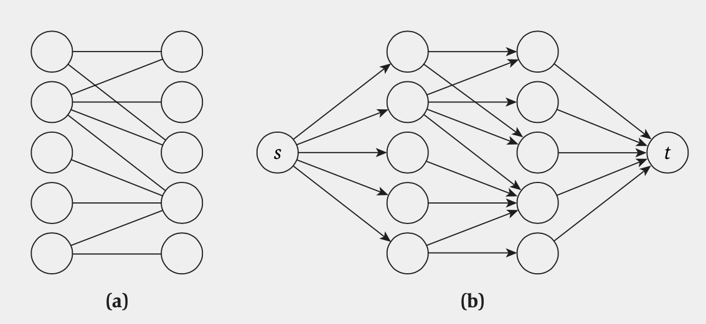
Solución

Slide 79
Datazo
Con Ford-Fulkerson encontramos solución a este problema en O(E*V)

Slide 80
Aplicación III: Disjoint Paths
Decimos que dos caminos son disjuntos si no comparten aristas (pueden compartir nodos).
Dado un grafo dirigido y dos vértices s y t, encontrar el máximo número de caminos disjuntos s-t en G.
Pro-tip: recuerden cómo funciona FF

Slide 81
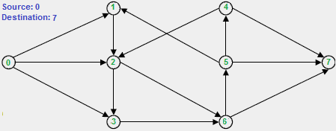
Solución

Slide 82
Datazo
Con Ford-Fulkerson encontramos solución a este problema en O(E*V)

Slide 83
Datazo
La cantidad máxima de Disjoint-Paths es igual a la cantidad mínima de aristas que habría que quitar de un grafo para que no exista camino entre s y t.
¿Por qué?

Slide 84
Aplicación III.2: Disjoint paths para Grafos no dirigidos
¿Y ahora cómo hacemos?

